Slide 1

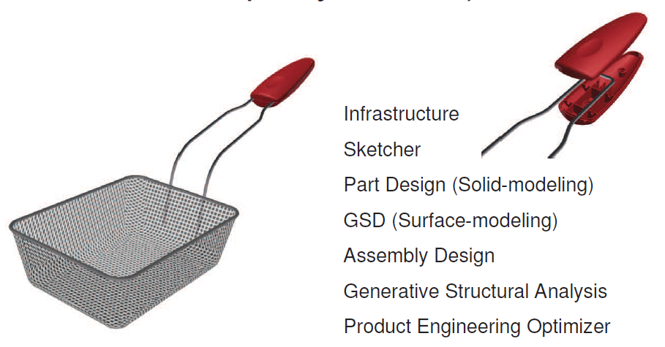
CAO Surfacique
GIM2 – 4h
Tutoriels spécifiques
Tutoriel originel de Dickson Sham, modifié

Slide 2
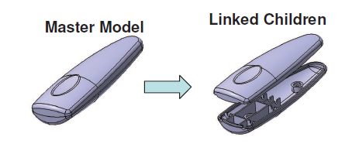
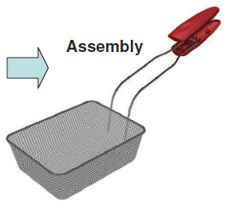
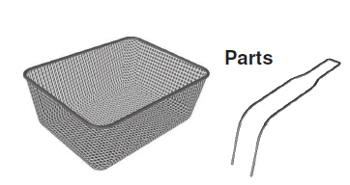
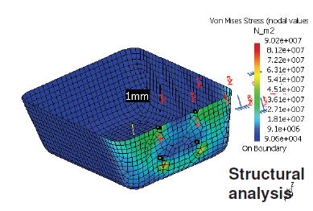
LES ETAPES
Modeling the handle [ 1a_Fry_CAO_poignee SURF ]
• Build a Master Model of the basket handle
• Create the upper & the lower parts from the Master Model
• Build the mechanical features on the both parts
• Get the both parts auto-updated after modifying the outlook of the
master model
Modeling Arm and basket [ 1b-Fry_CAO_panier_bras ]
• Build the metal arm
• Build the basket
• Add material texture onto all components
• Assemble components
Tutorial Structural analysis [ 2-Fry_elt finis ]
• Simplify the model for analysis
• Create Meshes onto two components and create a connector between them
• Create boundary conditions & define properties
• Analyze displacements & stresses
Tutorial Design optimization [ 3-Fry_optim ]
• Create a user parameter “volume”
• Run optimization to get the minimum volume of the metal arm with the
smallest part deformation

Slide 3
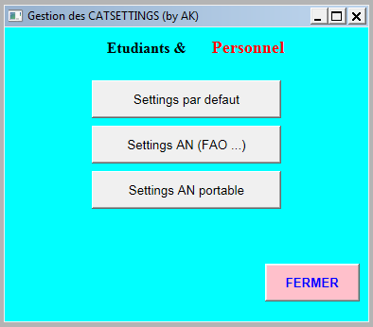
Reset des Catsettings
\\Intram\angers\Pedagogie\M2P\ENMA\Ressources\CATIA\catSetting_CATIA.hta
(Copier dans l’explorateur de fichier ou poste de travail …)
Sélectionner version PORTABLE en cas de soucis avec le bouton central de la souris

Slide 4
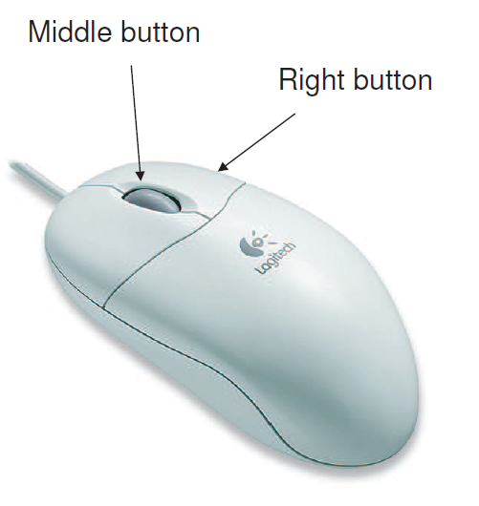
MANIPULATION D’AFFICHAGE
A. Panning enables you to move the
model on a plane parallel to the
screen. Click and hold the middle
mouse button, then drag the
mouse.
B. Rotating enables you to rotate
the model around a point. Click
and hold the middle mouse button
and the right button, then drag the
mouse.
C. Zooming enables you to increase
or decrease the size of the model.
Click and hold the middle button,
then click ONCE and release the
right button, then drag the mouse
up or down.

Slide 5
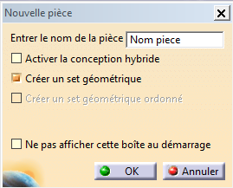
Lancement Atelier Surfacique
Démarrer => Forme => Generative Shape Design
L’atelier Generative Shape Design génère *.catpart en proposant des fonctions Surfaciques
Ne pas cocher « Activer la conception Hybride »
NB: Veillez à créer vos éléments surfaciques dans un « set géométrique »!
NB: Appliquez les règles de conception vu en 1ère année ! (pas de contraintes H ou V, pas lié aux plans XY YZ XZ …)

Slide 6

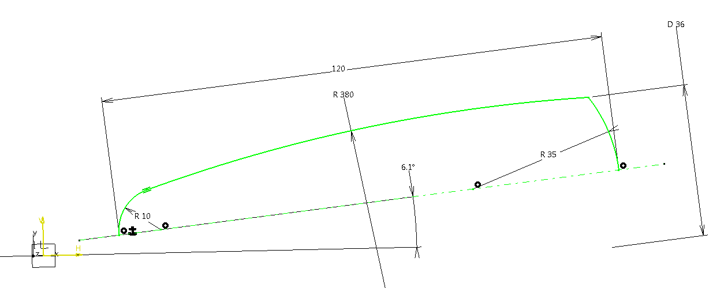

Génération première esquisse
Créer un plan d’accrochage (rappelez vous les cours de 1A )
    (Créer un plan décalé de XY ou de YZ ou de XZ)
Créer cette esquisse (l’angle et la fixité du point à gauche permet de contraindre ISO l’esquisse, mais cela fixé arbitrairement)
36
120
R380
AVANT de la
poignée
angle
R35
ARRIERE de la
poignée
R10
Réaliser une symétrie suivant l’axe
Fonction « Miroir »
Icone ci-contre ou insertion => opération => transformation

Slide 7
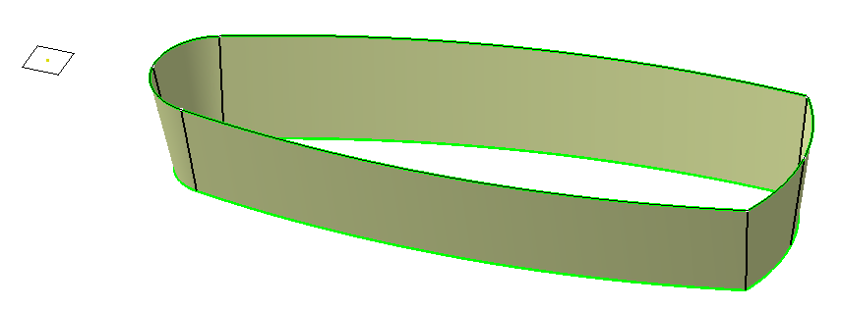

Génération surface latérale
La surface latérale s’appuie sur l’esquisse précédente est présente une dépouille de 1° (de part et d’autre),
Le plan d’accrochage constituera le plan de « joint »
- Créer le premier coté dépouillé 20mm
Utiliser la fonction Balayage:
- type: segment
- sous-type: avec direction de dépouille
Paramètres:
Angle de dépouille: 1 degré
Direction: Normale au plan d’accrochage
Longueur: 20 mm
Vérifiez que le plan d’accrochage est l’endroit ou la surface a sa plus grande dimension !!

Slide 8
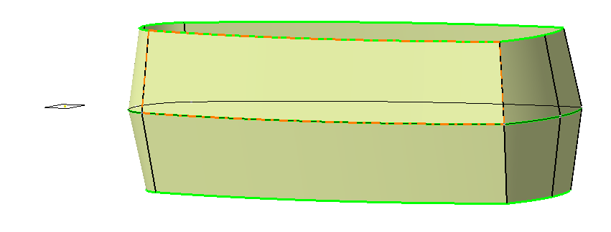

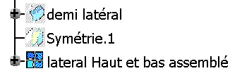
- Effectuer une symétrie de la surface par rapport au plan d’accrochage.
Dessin avec dépouille exagérée pour visualiser le sens de dépouille !
- Assembler les 2 surfaces
Ces 2 surfaces n’en formeront plus qu’une !
ATTENTION: les 2 surfaces initiales existent encore, mais elles sont cachées
Créer un plan de référence (ce plan sera nommé «plan arête»)
    Ce plan est normal au plan d’accrochage
    Passe par les 2 points
Créer une droite passant par ces 2 points, puis créer plan (angle/ normale à un plan).
Pour la droite: clic droit – créer la droite …
AVANT

Slide 9
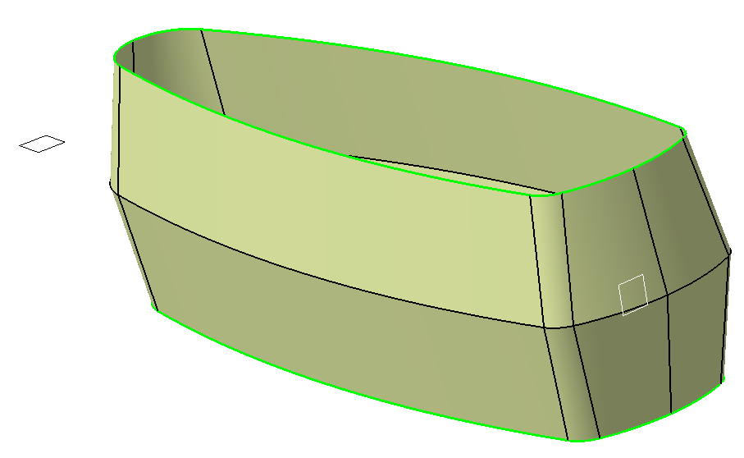
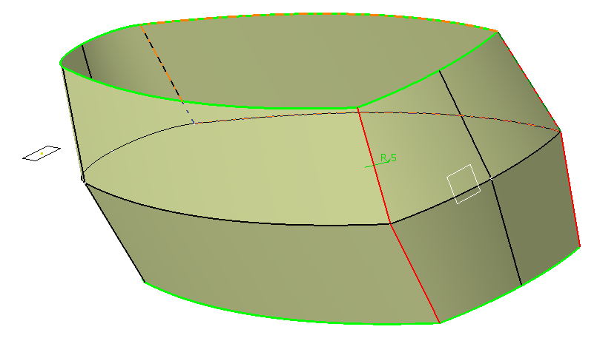
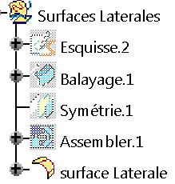
- Rayonner les 4 arêtes vives situées de part et d’autre du rayon R35
Rayon de 5mm
AVANT
Fonction « congé d’arête »
Crée une surface de raccord à l’intersection entre 2 surfaces.
Dans notre
cas
Crée une nouvelle surface en ajoutant un rayon à la place de l’arête vive interne a une surface
La surface « congé arete.1» correspond donc à la surface initial + le congé !!!
- Renommer la fonction « congé arete.1» par « surface latérale »

Slide 10
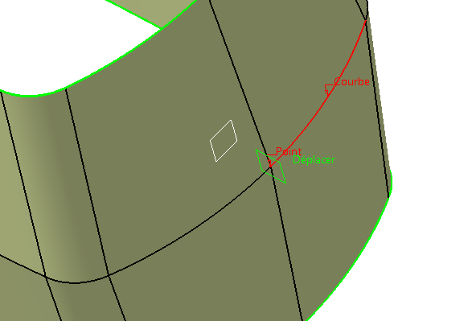
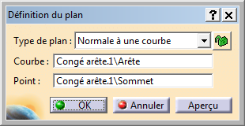
Créer un plan de référence (ce plan sera nommé «plan médian»)
    plan « normal a une courbe »
AVANT

Slide 11
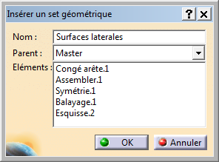
ORGANISATION de la CAO
Objectif:
Permettre de reprendre un étape de conception sans perte de temps
Organiser la conception
les différents plans créés ont été positionnés
  automatiquement dans un set géométrique
Nommer les différents éléments
Clic droit = => Propriétés de l’élément
Regrouper les éléments filaires / surfaciques dans des sets géométriques nommés !
Set « Reference » pour les plans
Set « surfaces latérales » pour les surfaces dépouillées
1- Sélectionner les élément à regrouper (CTRL + les éléments)
2- Insertion Set géométrique ( parents = la Part)

Slide 12


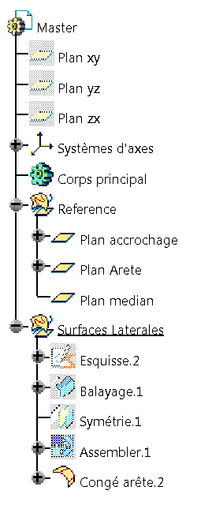
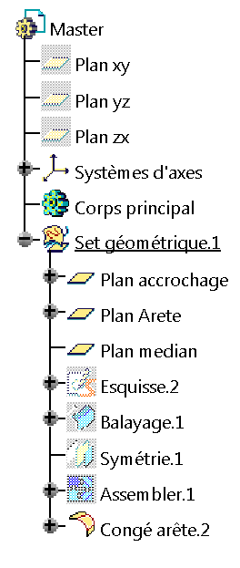
NB1: Pour la suite, Continuez à créer les éléments de référence dans le SET « Reference », et les autres éléments surfaciques dans un autre SET … et renommez !
NB2: Si vous renommez les fonctions, pensez à vous adapter par rapport au poly !

Slide 13
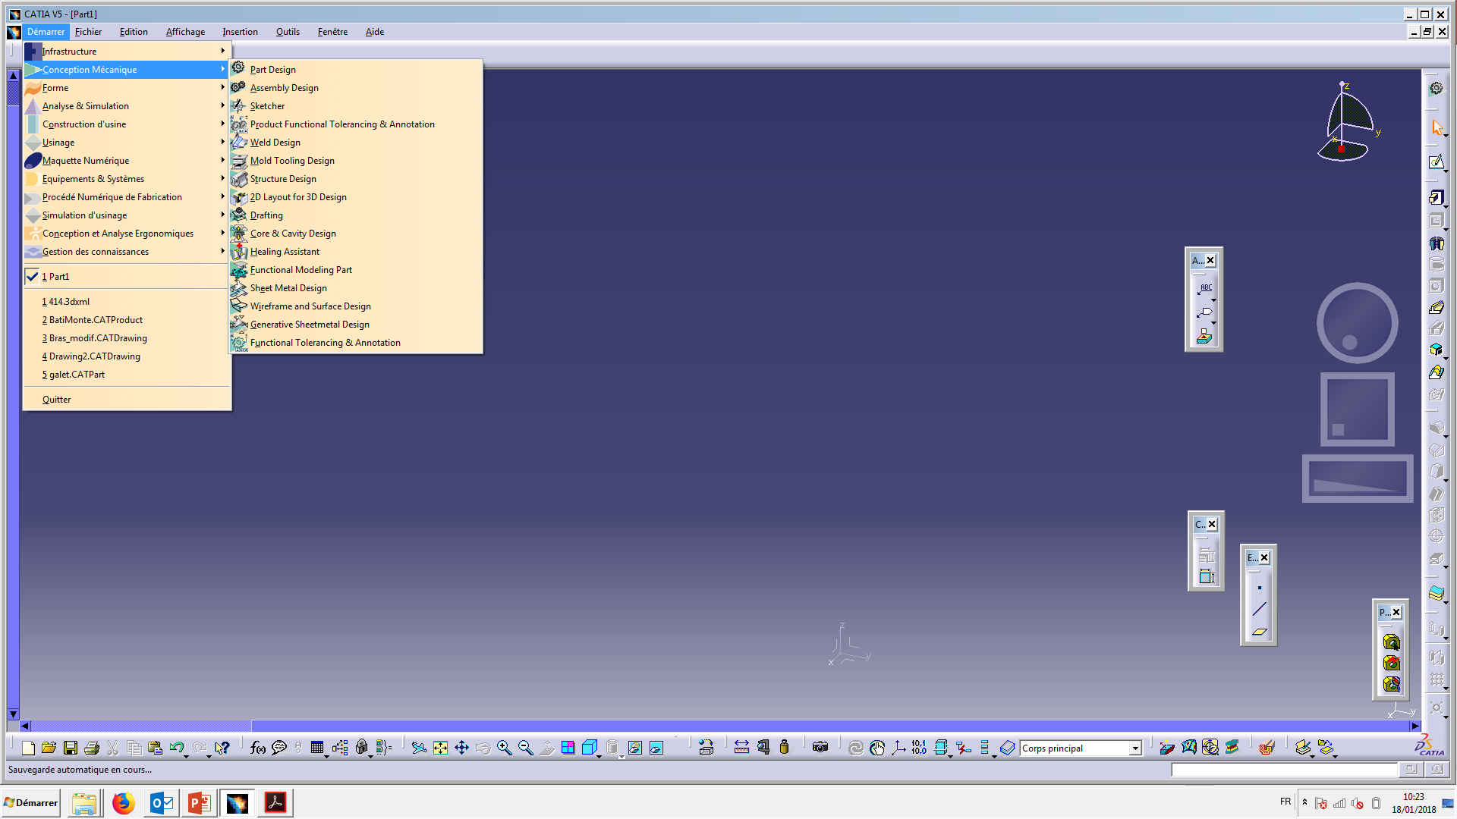
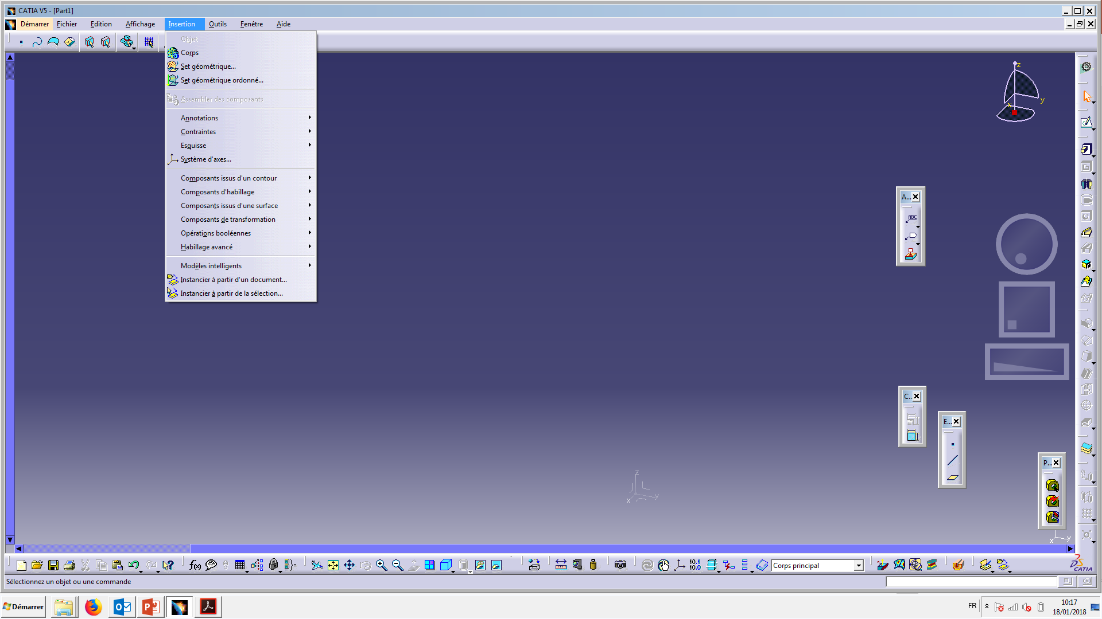
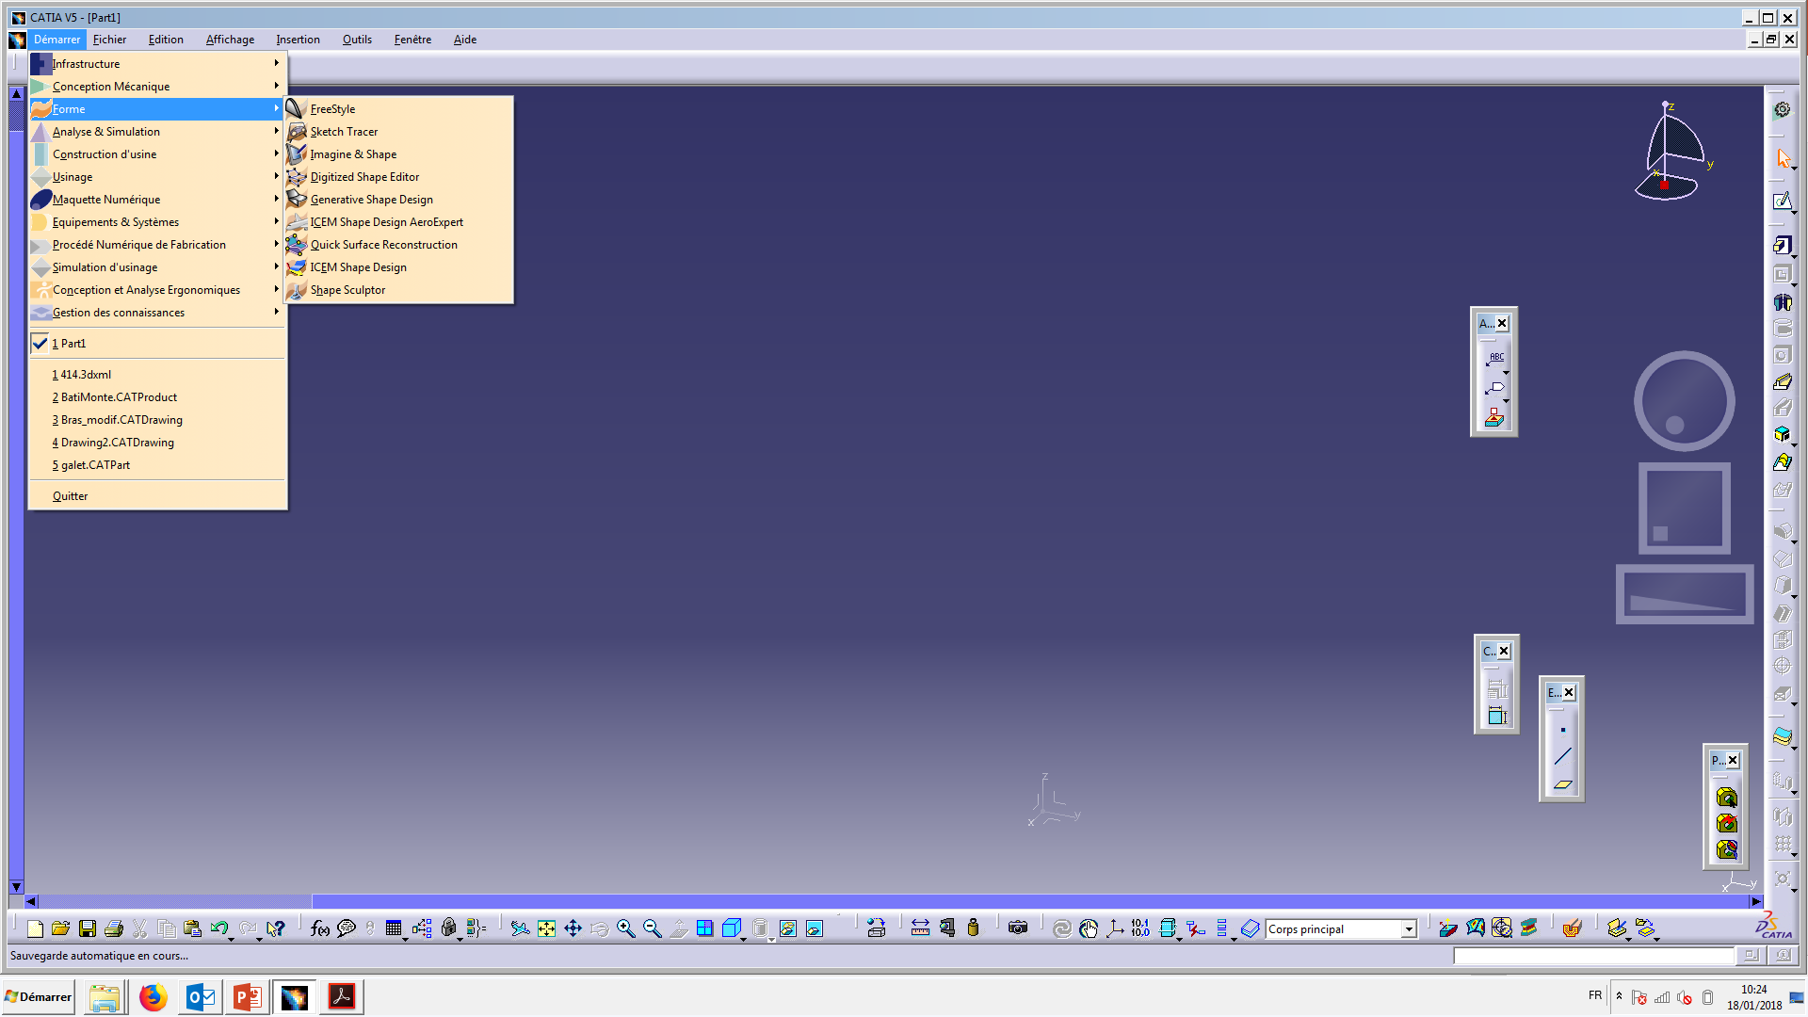
Part Design
NB1: un corps est ordonné ! (il construit dans l’ordre) de l’arbre.
NB2: 2 corps sont totalement indépendants (1 fonction dans le corps 1 n’agit pas sur le corps 2)
Travaille dans …
Generative Shape Design
Travaille dans …
NB1: un set peut être ordonné.
NB2: les corps et les sets peuvent utiliser les éléments entre eux !

Slide 14
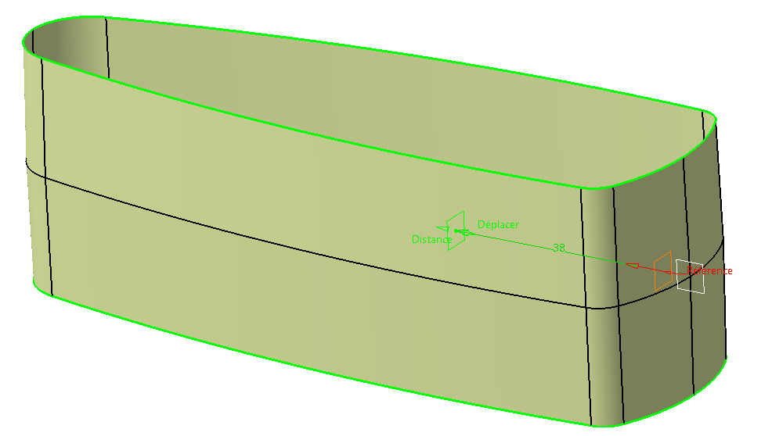
- Créer un plan décalé de 38 mm de « plan arête» (voir le sens de décalage ci-dessous)
NB: Continuez à Nommer et Organiser votre arbre de construction.

Slide 15
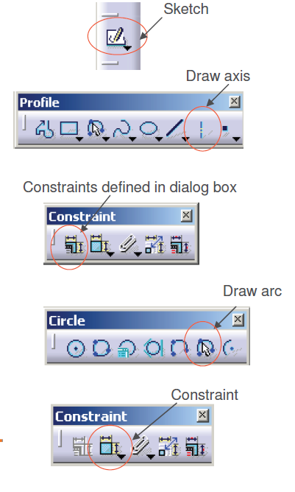
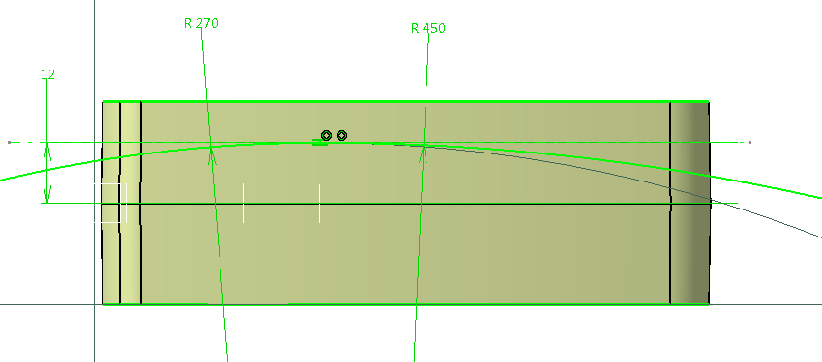
SURFACE DU DESSUS
Créer une Esquisse dans le « plan médian »
Créer un axe à 12mm du plan d’accrochage
Les 2 arcs de cercles
- sont tangents à l’axe
- ont 1 extrémité dans le plan à 38
R270
R450
12
AVANT
ARRIERE
Esquisse nommée «guide»

Slide 16
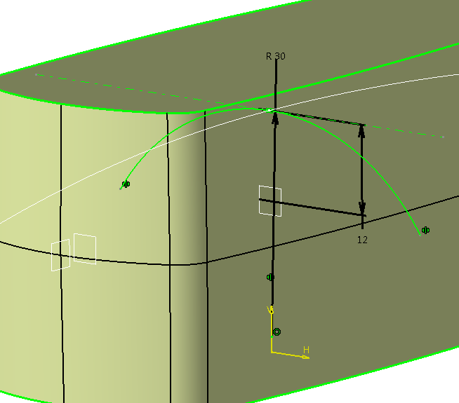
SURFACE DU DESSUS
Créer une Esquisse dans le « plan à 38 »
Créer un arc de cercle de R30
Cet arc de cercle doit
- être disposé symétriquement à « plan médian »
(sélectionner les 2 extrémités puis le plan médian et
ajouter une contrainte de symétrie)
- passer par le point extrémité des arc des cercles
de l’esquisse précédente (ou cote de 12)
R 30
12
Esquisse nommée «profil»

Slide 17
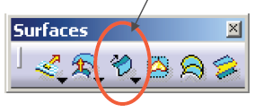
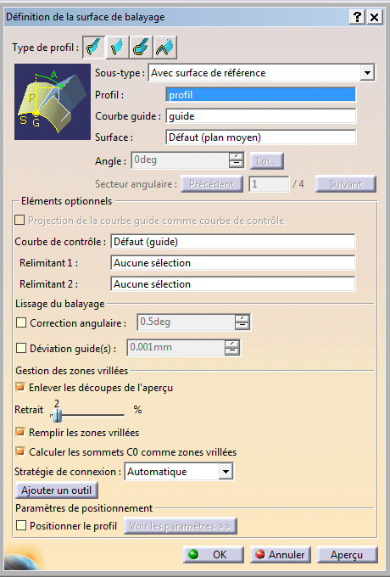
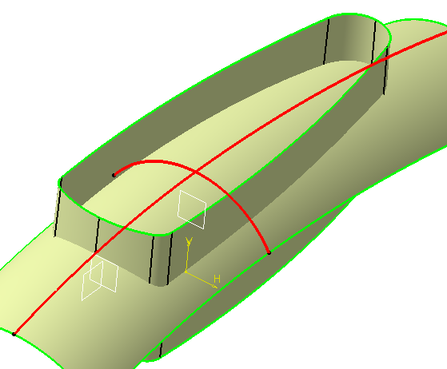
SURFACE DU DESSUS
Balayage
Sélectionner l’icone balayage
  Pour le profil: sélectionner l’esquisse « profil »
  Pour le guide: sélectionner l’esquisse « guide »
Guide
Profil

Slide 18
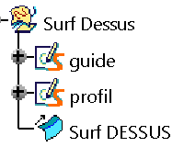
- Renommer la fonction de balayage par « surface DESSUS »
NB1: Regrouper les 2 esquisses et le balayage dans un set spécifique.
NB: Continuez à Nommer et Organiser votre arbre de construction.

Slide 19
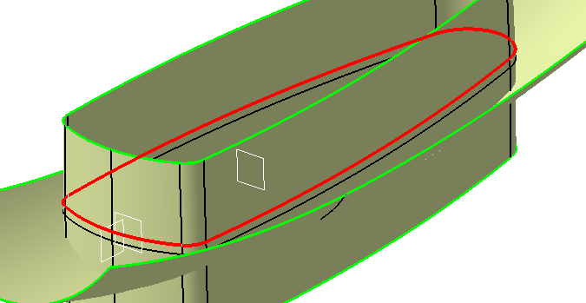

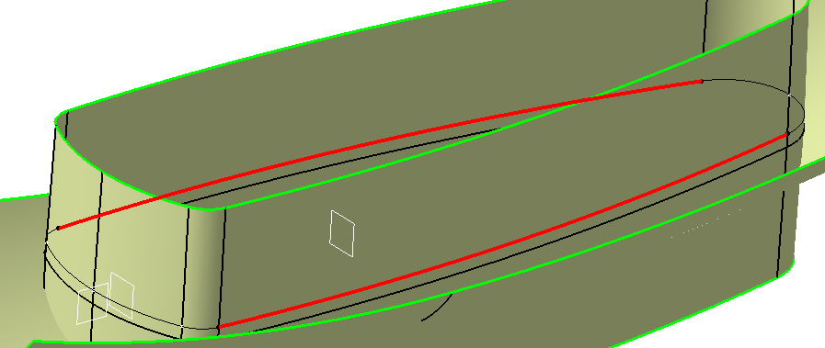
SURFACE DU DESSOUS
La surface du dessous sera réalisée avec une surface multi-sections.
Créer un plan décalé de 2 mm de « plan d’accrochage» (sens de décalage: s’éloigner de la surface du dessus)
Créer une intersection entre ce plan et la Surface Latérale
Extraire les 2 grandes courbes du contour
Ces 2 éléments seront 2 courbes limites de la surface multi-section.

Slide 20
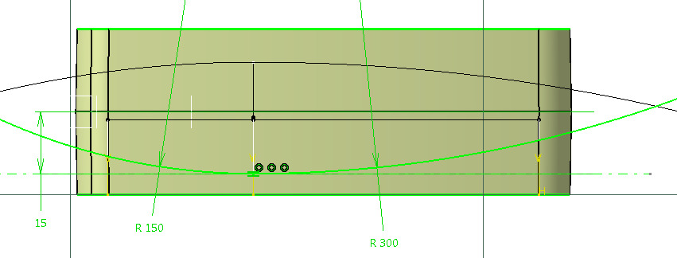
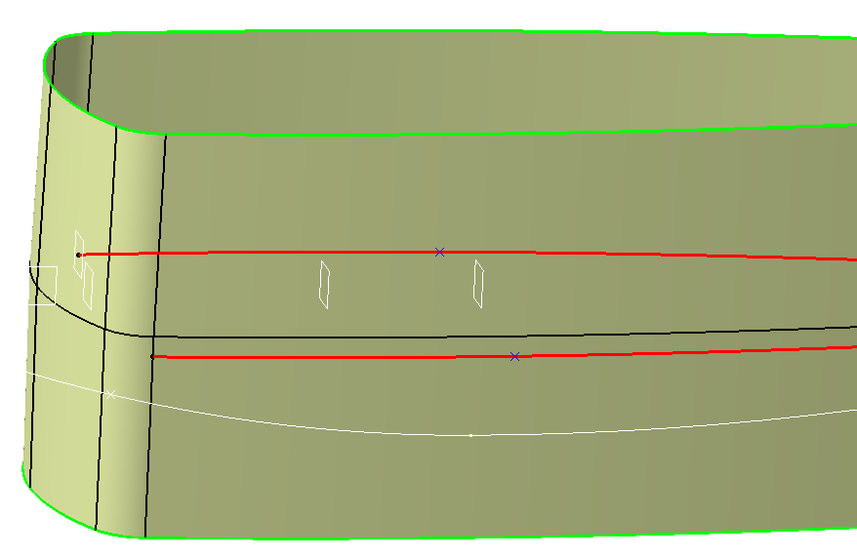
SURFACE DU DESSOUS
AVANT
ARRIERE
Créer une Esquisse dans le « plan médian »
Créer un axe à 15mm du plan d’accrochage
Les 2 arcs de cercles
- sont tangents à l’axe
- ont 1 extrémité dans le plan à 38
15
R 150
R 300
Cet élément est l’élément central de la surface multi-section.
Créer les points intersections des courbes latérales
(même procédure que diapo précédente)
AVANT

Slide 21
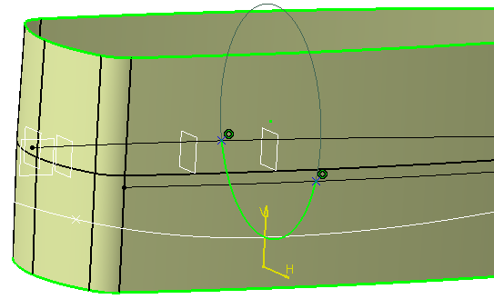
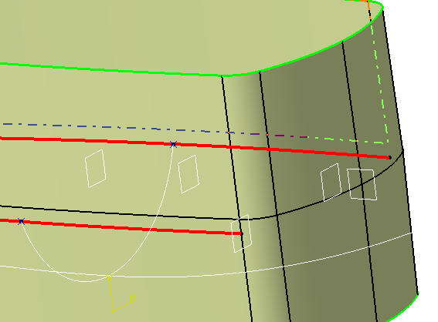
SURFACE DU DESSOUS
Dans une esquisse dans le plan à 38:
  Créer un arc de cercle
  Cet arc doit passer par
    les 2 points intersections
    Le point de tangence de la courbe basse
AVANT
- Créer un plan parallèle à « plan Arête », passant par un point extrémité d’une des courbes latérales.
Plan Arête
Plan à
construire

Slide 22
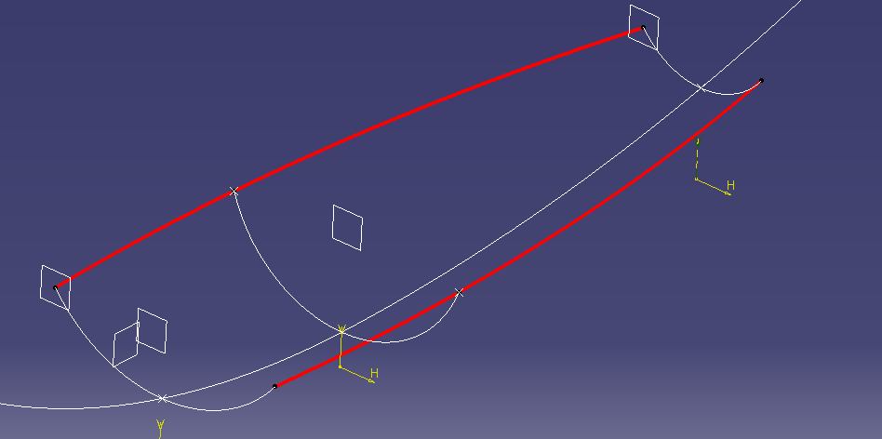
SURFACE DU DESSOUS
Créer une Esquisse dans ce nouveau plan
Créer un arc passant par les trois courbes (comme précédemment, il faudra créer des points intersections)
Répéter ces opérations à l’autre extrémité des courbes latérale !
Vous devez obtenir:
- 3 courbes dans le sens de la longueur
- 3 arcs dans l’autre sens

Slide 23

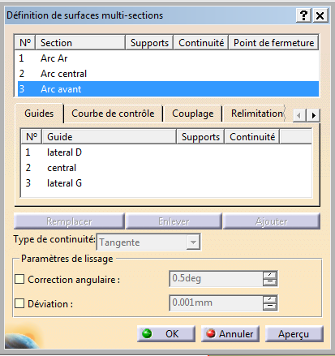
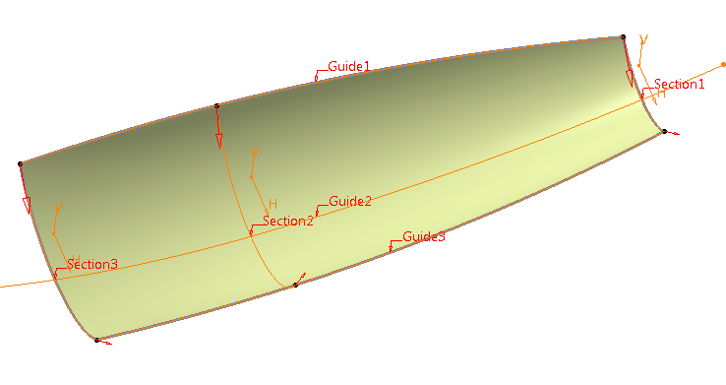
SURFACE DU DESSOUS
Créer une Surface MultiSection
Sélectionner les arcs pour réaliser les sections
Sélectionner les courbes longues pour servir de guide
ATTENTION aux flèches représentées sur les sections !!
et l’ordre !
La surface peut être difficilement visible, cacher les autres éléments si besoin !

Slide 24
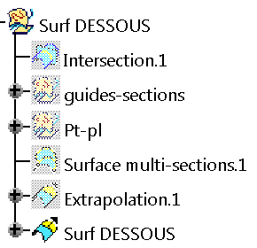
- Renommer la dernière fonction Extrapolation « surface DESSOUS »
NB1: Regrouper les différents éléments dans un set spécifique (voir des « sous » Set.
EXEMPLE
NB: Continuez à Nommer et Organiser votre arbre de construction.

Slide 25

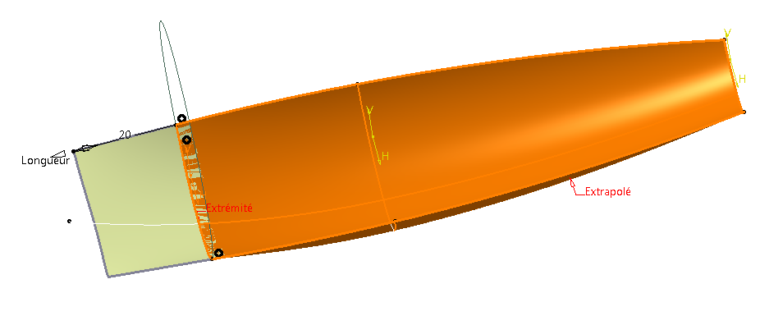
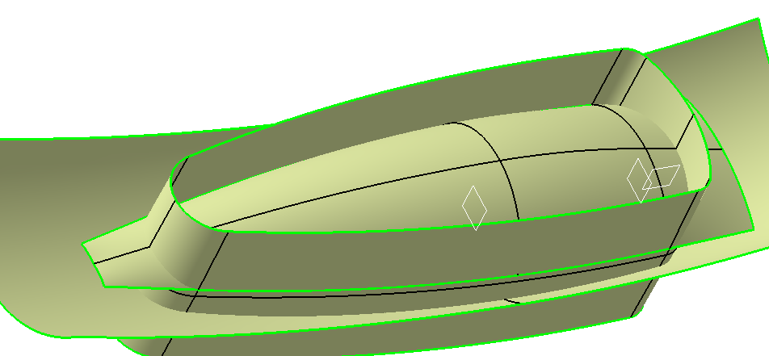
SURFACE DU DESSOUS
Cette surface ne dépasse pas du volume, il faut donc l’agrandir pour pouvoir couper le volume.
Extrapoler la surface multi-section de 20 mm
    L’extrémité à sélectionner est l’esquisse contenant l’arc
    Assembler le résultat:
      cela construira une nouvelle surface réunissant la surface multi-section + partie extrapolée.
Répéter cette opération afin d’extrapoler l’autre coté:
    Attention à extrapoler la surface assemblée précédente (pas la surface multi section)
    Vérifier que les extrapolation dépassent du coté

Slide 26
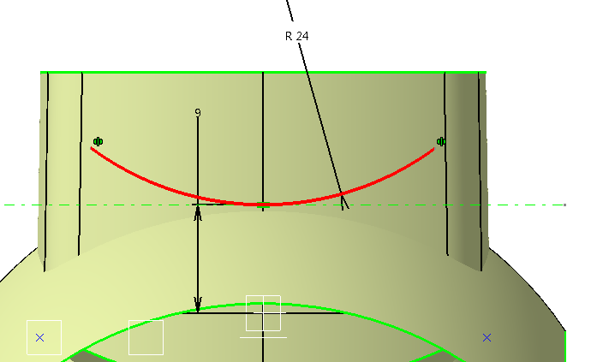
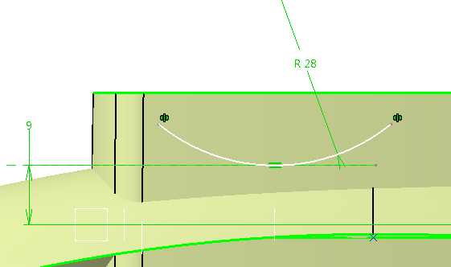
EMPLACEMENT POUCE
Réaliser la surface ci contre à partir des vues ci-dessous
    La cote de 9 est par rapport au plan d’accrochage
    La cote de 23 par rapport au plan d’arête
DESSUS
R 24
9
DESSUS
R 28
9
DESSOUS
23
Dans un plan situé à 23 du « plan Arête »
DESSOUS

Slide 27
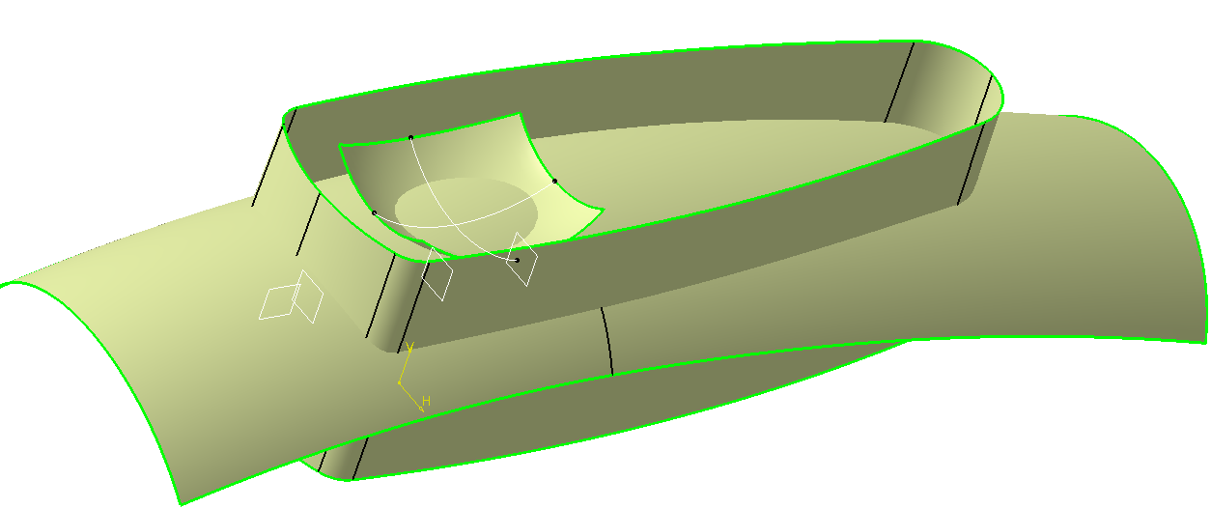
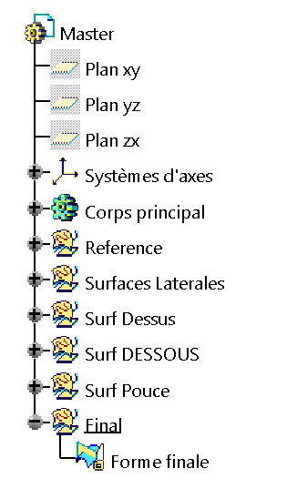
Il va falloir créer la surface finale.
NB: Les différentes surfaces sont dans des SET spécifiques
Créez un SET GEOMETRIQUE « Final » ou vous réaliserez les différentes coupes …

Slide 28

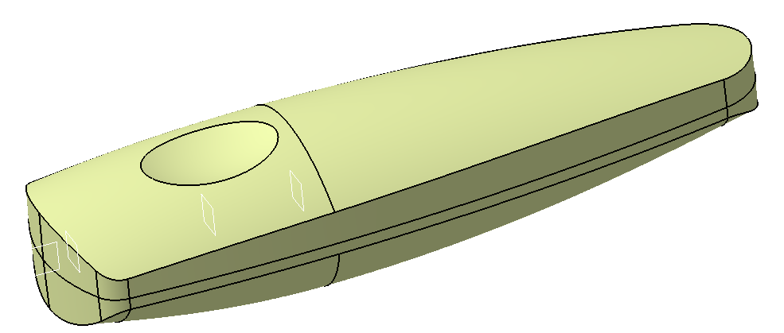
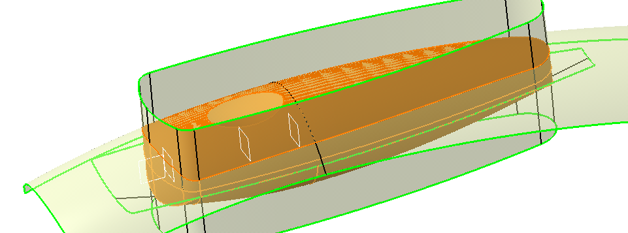
Couper et Assembler les Surfaces pour obtenir l’enveloppe finale
Coupe des surfaces
Coupe ET Assemble des surfaces

Slide 29
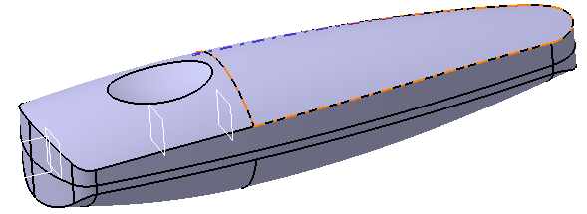



Créez un volume à partir de la surface Finale
Choisir une de ces solutions !
Adaptez la suite du TP en fonction de votre choix !
volume plein
Coque

Slide 30




FINALISATION PIECE « MASTER »
Dans l’ atelier PART DESIGN
Rayonner l’ensemble de la pièce avec un rayon de 3mm
  Sélectionner « tangence »
  Sélectionner les 3 arêtes repérées par les étoiles
Enregistrer le fichier ! « Master_handle.catpart »
Création partie supérieure
Créer pièce « upper_body »
Réaliser une copie avec lien:
  Dans MASTER: Copier le corps principal
  Dans UPPER_BODY:
    clic droit sur corps principal
    « collage spécial »
    En tant que résultat avec lien
Faire de même en sélectionnant les plans situé dans le set « référence » du MASTER et les copier avec liens dans UPPER_BODY
Arbre UPPER_BODY

Slide 31



CREATION PIECE « UPPER »
La pièce UPPER est une copie conforme de MASTER, si vous modifiez la forme de MASTER, UPPER change aussi. Mais l’inverse n’est pas vrai !
Réaliser une coque de ce volume
  Epaisseur de 2 mm
Couper le volume par le plan d’accrochage en garder la partie supérieure !
Dans un catpart, 2 corps différents sont des entités qui s’ignorent (exemple: une coupe dans un corps n’a aucun effet sur l’autre). Afin de ne pas conserver ces 2 corps, nous allons les ajouter !
Ajouter le corps2 au corps principal:
  Clic droit sur corps2
  Objet corps2 => ajouter

Slide 32




CREATION PIECE « UPPER »
Dans une esquisse en appui sur le plan d’accrochage, récupérer le profil intérieur de la coque:
  Selectionner de la face
  Récupérer les lignes silhouettes
  Passer la ligne extérieur en élément de construction
A partir de l’esquisse précédente, réaliser une poche:
  De 1.5 mm de profondeur
  Epaissir de 1mm de part et d’autre

Slide 33



RENFORTS PIECE « UPPER »
28
Dans une esquisse en appui sur le fond de la poche précédente
  Construire les ligne vues ci-contre
  Le 8 est par rapport au « plan arête »
  Centrer les droite distantes de 14
8
14
Extruder l’esquisse précédente
  Extruder jusqu’au suivant
  Epaissir les traits de 1mm par fibre neutre
  Relimiter les extrémités

Slide 34



EMPLACEMENT VIS PIECE « UPPER »
Dans une esquisse en appui sur le plan d’accrochage, créer un cercle
  ø6
  à 20mm du plan d’arête.
  Centré
20
Extruder ce cercle
  Jusqu’au fond
  Décalé de 5mm dans l’autre direction
  Centré
5
ø6
Créer un trou
  Borgne
  Ø2.5 mm
  Centré sur le ø6
  De 13 mm de profondeur
Effectuer une répétition rectangulaire Borgne
  l’extrusion ø6 + trou ø2.5
  2 instances
  Distantes de 62 mm

Slide 35


POSITIONNEMENT POIGNEE PIECE « UPPER »
Dans une esquisse en appui sur le plan d’arete, créer 2 cercles
  ø3
  à 12mm du plan median
ø3
12
Réaliser une poche
  Afin de traverser la face avant

Slide 36

Création partie Inférieure
Créer pièce « Lower_body »
Réaliser une copie avec lien de la pièce MASTER (Corps principal + plans de référence)
Comme pour le UPPER_BODY:
    Réaliser une coque de 2mm
    Effectuer une coupe par le plan d’accrochage (en gardant l’autre coté)
    Ajouter les 2 corps
    Créer une esquisse avec le profil intérieur de la coque

Slide 37


CREATION PIECE « LOWER »
A partir de l’esquisse précédente, réaliser une extrusion:
  De 1.5 mm
  Epaissir de 1mm, mais uniquement vers l’extérieur
1
Plan accrochage
1.5
Enlever 0.5 mm d’épaisseur:
  À la surface coïncident au plan d’accrochage

Slide 38


RENFORTS PIECE « LOWER »
28
8
Extruder l’esquisse précédente
  Renforts partent du plan de dessus
  Extruder jusqu’au fond
  Epaissir les traits de 1mm par fibre neutre
  Relimiter les extrémités
14
50
Ajouter des renforts correspondant à l’esquisse de gauche
  Renforts partent du plan de dessus
  Extruder jusqu’au fond
  Epaissir les traits de 1mm par fibre neutre
7

Slide 39



EMPLACEMENT BRAS - PIECE « LOWER »
12
Réaliser une poche pour le passage du bras:
  Cercle ø3
  le centre est dans le plan d’accrochage
  À 12 du plan médian
ø3
45
Faire de même sur les 3 renforts :
  Cercle ø3
  le centre est dans le plan d’accrochage
  À 45 du plan d’arete

Slide 40

EMPLACEMENT VIS - PIECE « LOWER »
Créer un plan décalé de 5mm du plan d’accrochage (vers l’intérieur de la pièce)
Créer une esquisse dans ce plan
    Cercle ø9.5
    Centre à 20mm du « plan d’arête » et dans le « plan médian »
Extruder jusqu’au fond de la pièce
Créer une esquisse sur le plan supérieur du ø9.5
    Cercle concentrique au ø9.5
    Avec un écart de 1.5 au rayon
1.5

Slide 41


EMPLACEMENT VIS - PIECE « LOWER »
Nous allons effectuer le Lamage.
La poche va donc déboucher ET il va falloir laisser une épaisseur
Réaliser une poche
    Première limite: jusqu’au dernier (déboucher)
    Seconde limite: -2.5 mm
    (épaisseur restante !)

Slide 42


EMPLACEMENT VIS - PIECE « LOWER »
Réalisation du trou de passage.
Créer un trou
  Débouchant
  Ø3.2 mm
  Centré sur le ø9.5
Réalisation du centreur de la pièce UPPER.
Créer une esquisse sur le plan du ø9.5
  Projeter le profil du cercle ø9.5
centreur
Extruder ce contour
  Sur une profondeur de 1.5mm
  Epaissir le contour
    Epaisseur 1: 1.5mm
    Epaisseur 2: 0mm
Trou de passage ø3.2
Lamage

Slide 43
Quelques Fonctions utiles pour la suite
Assemble des surfaces (créée une nouvelle surfaces UNION des surfaces selectionnées
Coupe ET Assemble des surfaces
Coupe des surfaces

Slide 44
UTILISATION DES LIENS
Vérification des liaisons entre les pièces
Editer la première esquisse du fichier MASTER
  Changer le R380 en R250
  Changer le R10 en R12
Observer la modification sur les pièces LOWER et UPPER
36
120
R250
R35
Angle
R12

